Slide 1
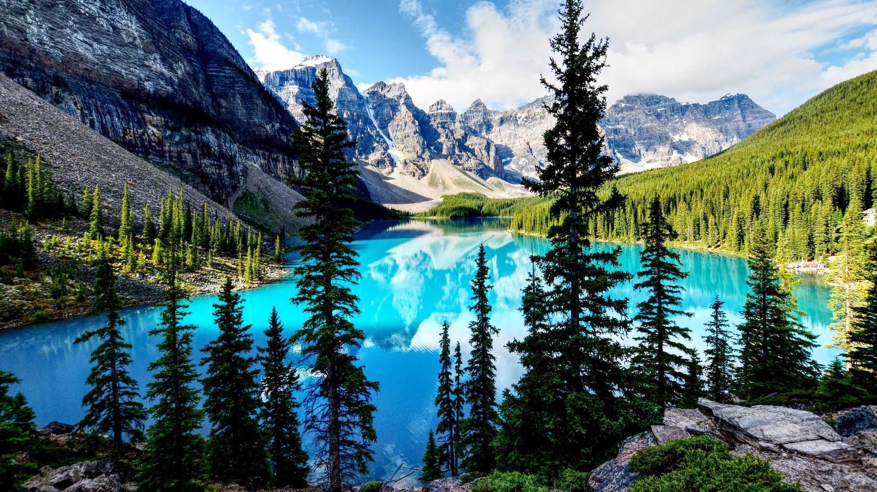
Természetismeret
Fenntarthatósági témahét

Slide 2
Globális felmelegedés, természeti katasztrófák
Mi a megoldás?
Ne hagyjuk égve a lámpát, ha kimentünk a szobából.
Napközben ne kapcsoljunk lámpát, inkább húzzuk ki a függönyt, és akkor elég az a fény, ami bejön az ablakon.
Autó helyett közlekedjünk kerékpárral, görkorcsolyával, rollerrel, gördeszkával.
Ültessünk fákat.

Slide 3
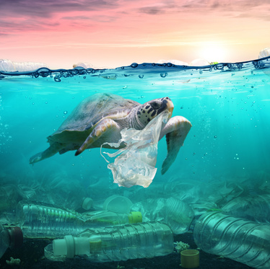
Környezetszennyezés
Nejlonzacskó helyett használjunk papírzacskót, és bevásárláshoz többször használható bevásárlótáskát vigyünk.
Ne szemeteljünk.

Slide 4
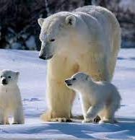
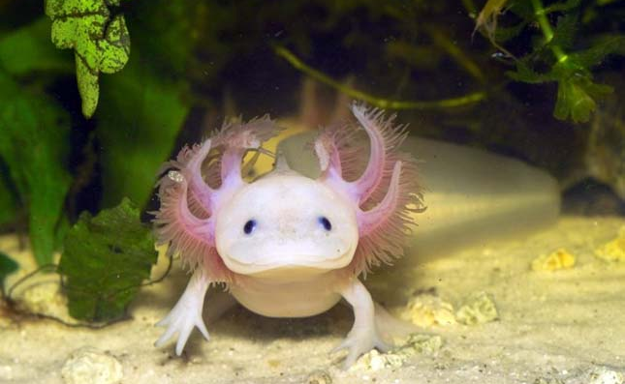
Állatfajok kihalása
Ötven éven belül eltűnhet a jegesmedvék kétharmada a Földről a globális felmelegedés, az északi sarki jégtakaró vékonyodása következtében. A jegesmedvét a hófödte tájból kivillanó koromfekete orra könnyen elárulja: világos nappal, távcsővel akár tíz kilométer távolságból is megpillanthatjuk. Egy régi eszkimó legenda szerint, amikor a fókák felé lopódzik, orrát a mancsával eltakarja, nehogy leleplezze magát. Ilyen viselkedést azonban sosem sikerült dokumentálni.
A mexikói axolotl őshazája Mexikó, lelőhelye Xochimilco csatornái, (Mexikóvárostól délre) az itt lévő tavakban nagy mennyiségben megtalálható. Ma már a veszélyeztetett fajok közé soroljuk, azért is, mert különféle laboratóriumi kísérletekhez is használják.

Slide 5
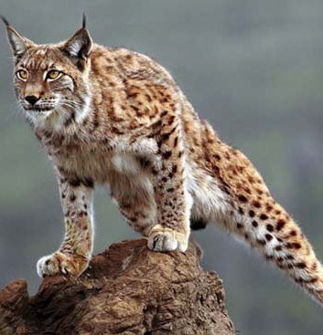
Állatfajok kihalása
Ibériai hiúz
A leginkább veszélyeztetett európai ragadozó és a világ legritkább macskaféléje. A 20. század elején még körülbelül 100 000 példánya élt, de a ’60-as és ’90-es évek közt az állatok 80%-a eltűnt, a vadászat és az üregi nyulak megfogyatkozásának következtében. Felmérések szerint már alig száz példány él belőlük szabadon.

Slide 6
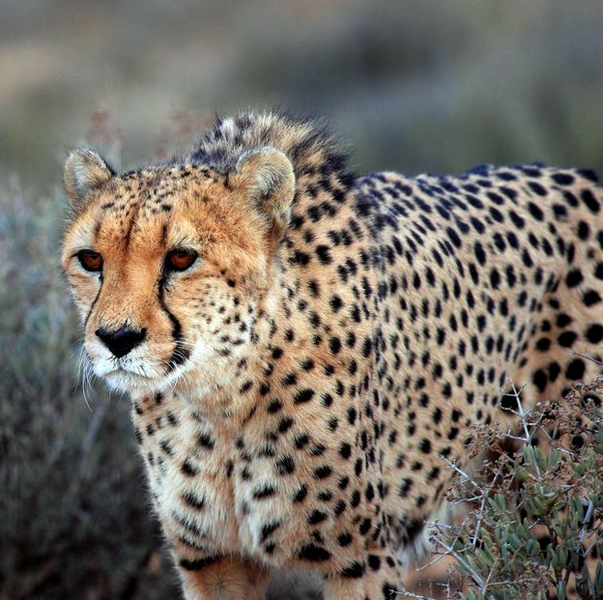
Állatfajok kihalása
A gepárd sok helyütt a kihalás szélére sodródott. Az összes nagymacska közül ezt a legnehezebb új környezetbe telepíteni. Míg egykor a bundája miatti vadászat, mostanra a területének és zsákmányállatai állományának csökkenése miatt került veszélybe. (a gepárd a kedvenc állatom)

Slide 7
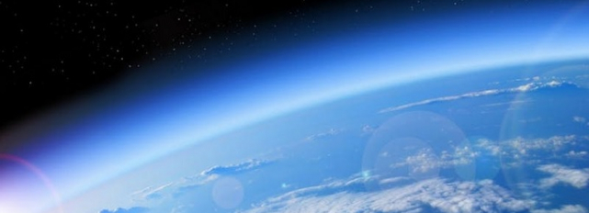
Mit tehetünk Az ózónréteg elvékonyodása ellen
Egyrészt meg kell próbálnunk elkerülni a HCFC-k használatát. A klímaberendezések például ezeket az anyagokat használják a hűtéshatás eléréséhez, így, ha tehetjük, ne vásároljunk klímaberendezést, helyettesíthetjük ventilátorral például.
Másrészt pedig a globális felmelegedés csökkentésével is javítjuk az ózonréteg esélyeit. Figyeljünk ökológiai lábnyomunkra, kerüljük a fölösleges szeméttermelést, az üvegházgázok kibocsátását. Az Európai Bizottság Bolygónk a Föld című kiadványában további tippeket kaphatunk a tudatos életmódhoz.

Slide 8
Gyógyul az ózónréteg
A becslések szerint, ha 1987-ben nem jött volna létre a Montreáli Jegyzőkönyv, 2060-ra a földön már szinte nem lenne élet. A kemény freonok kivonása után 24 évvel a gyógyulás jelei már mutatkoznak a pajzson. 2019-ben mért adatok szerint az ózonlyuk nagysága felfedezése óta nem volt ilyen kicsi, és az ózonréteg elkezdett ismét vastagodni.

